Slide 1

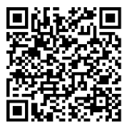
[野火]《emWin应用开发实战指南—基于STM32》
第15讲
对话框基础
公众号
淘宝店铺

Slide 2
对话框基础
emWin
视频教程
主讲内容
对话框类型
对话框回调函数和消息
对话框资源表
对话框API
对话框实验
1.
2.
3.
4.
5.

Slide 3
窗口管理器
emWin
视频教程
1. 对话框类型
对话框窗口分为阻塞式和非阻塞式两种。
阻塞式对话框，是会阻塞当前执行的线程或任务的对话框，直到用户把它关掉，才能继续执行当前线程。如果在阻塞式对话框中使用了创建对话框的函数，则在对话框关闭之前这些函数是不会返回的。
非阻塞式对话框则与阻塞式对话框相反，它不会阻塞当前调用的线程，并且在调用创建函数创建对话框后会立即返回。

Slide 4
窗口管理器
emWin
视频教程
2. 对话框回调函数和消息
对话框回调函数至少可以接收两种消息。
WM_INIT_DIALOG消息对话框专用的，这个消息在创建对话框的时候发送到对话框回调函数。通常使用此消息来初始化对话框的外观和其中的各种控件。
WM_NOTIFY_PARENT消息在有事件发生时，由对话框中的子窗口或控件发送到对话框通知父窗口，子窗口或控件发生了某些事情，以使这些子窗口或控件有机会对事件做出反应。

Slide 5
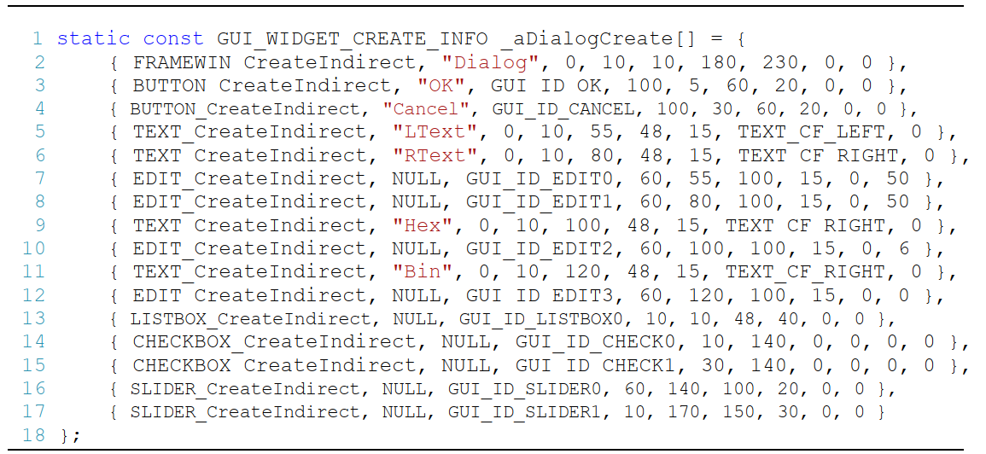
窗口管理器
emWin
视频教程
3. 对话框资源表

Slide 6
窗口管理器
emWin
视频教程
4. 对话框API
函数名 | 描述
GUI_CreateDialogBox() | 创建一个非阻塞式对话框
GUI_ExecCreatedDialog() | 执行已创建的对话框
GUI_ExecDialogBox() | 创建一个阻塞式对话框
GUI_EndDialog() | 结束一个对话框

Slide 7
窗口管理器
emWin
视频教程
5. 对话框实验
代码分析
实验现象

Slide 8
[野火]《emWin应用开发实战指南—基于STM32》
谢谢
公众号
淘宝店铺

